Slide 1
Mechanical Kings
Junho 2023

Slide 2



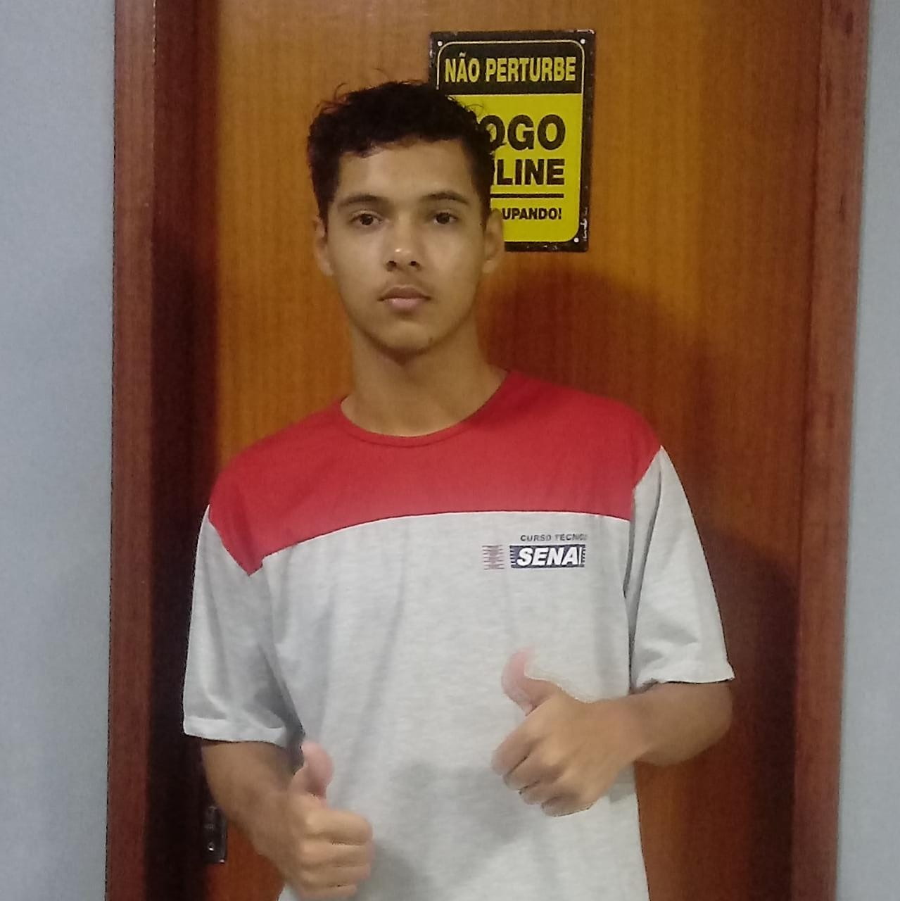
Nosso time
Mykael Deolindo
Ramon de Holanda
Caio Anacleto
Kayo Gabriel Soares
Gerente do Projeto
Gerente do Projeto
Analista e Desenvolvedor
Analista e Desenvolvedor

Slide 3

Introdução
O sistema de Oficina e Autopeças fornece uma solução de software fácil, confiável e segura para gerenciar o negócio de oficina mecânica e autopeças. O software deve permitir que os clientes realizem agendamento de serviços, verifiquem o status dos serviços em andamento, solicitem orçamentos para serviços e peças, gerenciem seus dados cadastrais e histórico de serviços, além de poderem realizar pagamentos online.

Slide 4
LINHA DO TEMPO DO PROJETO
Levantamento
Especificação
Prototipagem
Desenvolvimento
Implantação
Realizado o levantamento junto as equipes referente as necessidades do cliente.
Confecção da especificação de requisitos mapeados pelos analistas do preojeto.
Confecção e aprovação de protótipo não funcional junto ao cliente.
Desenvolvimento de prototipo funcional, e integração com banco de dados.
Implantação do projeto pelas equipes com apoio do cliente

Slide 5
Principais Desafios & Solução
Problema 1
Solução
Telas sobrecarregadas por um grande número de campos, resultando em um visual poluído.
Mechanical Kings oferece simplicidade e facilidade no manuseio, apresentando poucos campos, proporcionando uma experiência mais confortável e menos cansativa durante o uso

Slide 6
Principais desafios & Desafios
Problema 2
Solução
A maioria das funcionalidades do sistema permite uma manipulação completa dos dados, permitindo adicionar, editar/atualizar e excluir informações de forma flexível.
Dificuldades na utilização do sistema devido ao mau gerenciamento de dados.

Slide 7
Principais desafios & Desafios
Problema 3
Solução
A criação do sistema não estava indo de acordo com o planejado e ocorreram várias mudanças no sistema.
Foram realizadas diversas mudanças até que finalmente chegamos a um consenso.

Slide 8

Layout

Slide 9
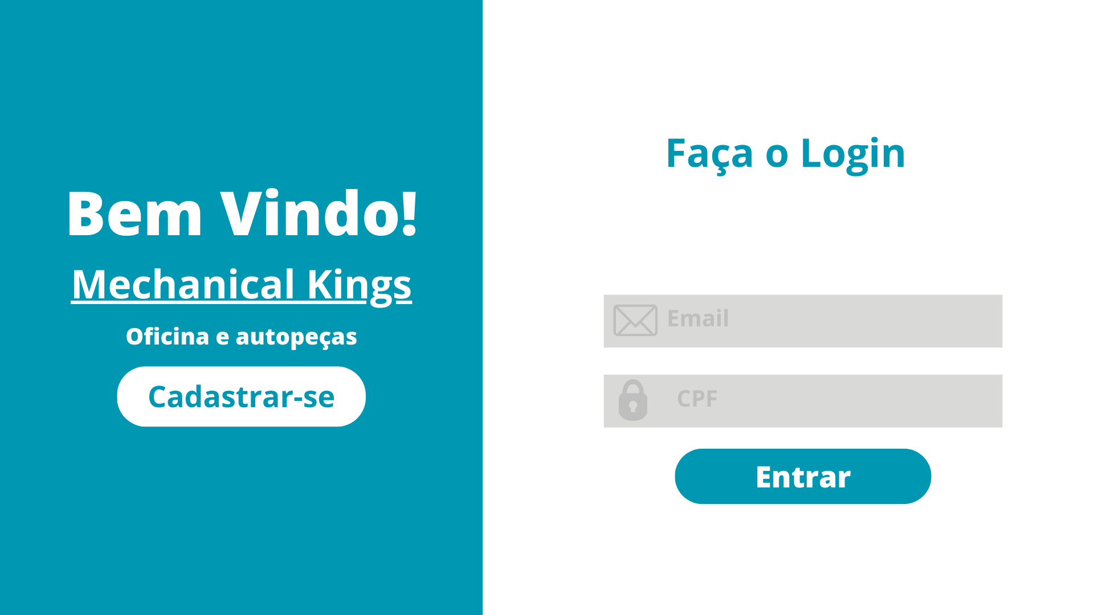
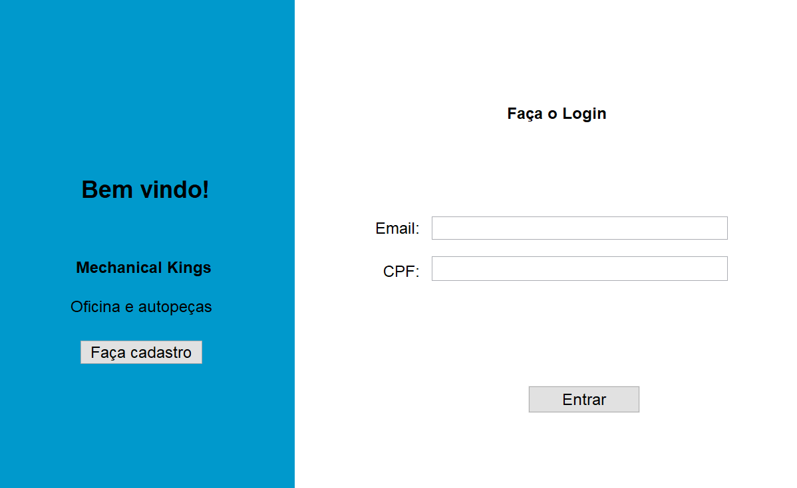
Telas Não funcionais & Funcionais
Tela NÃO Funcional

Slide 10
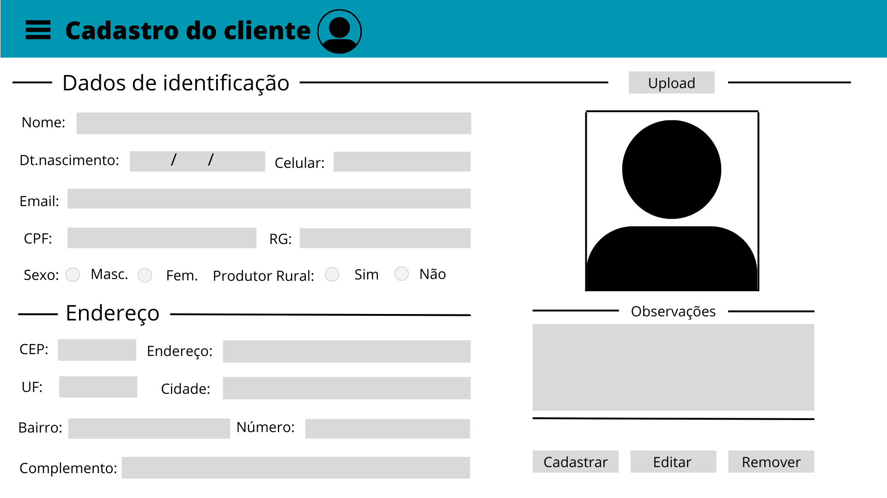
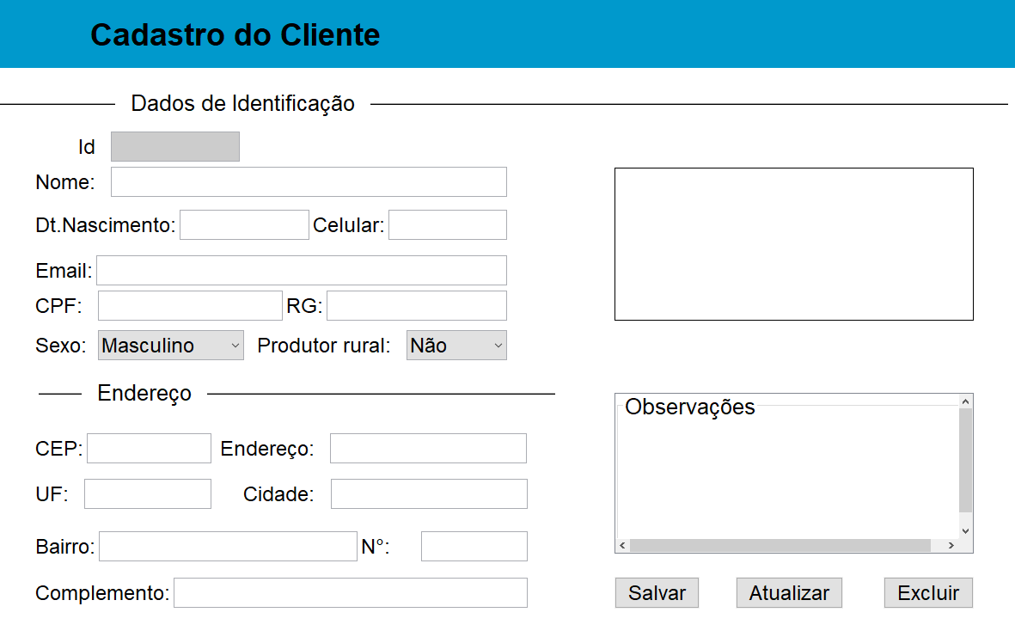
Telas Não funcionais & Funcionais
Tela NÃO Funcional

Slide 11
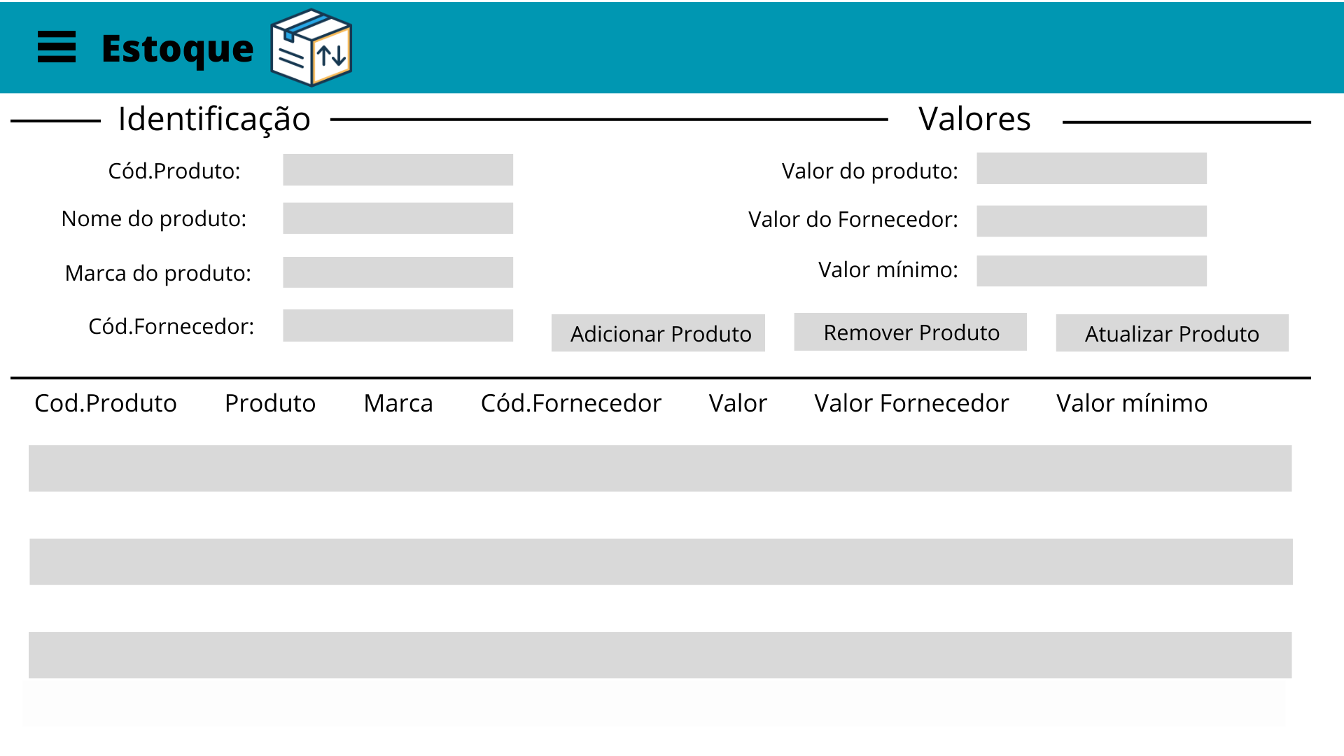
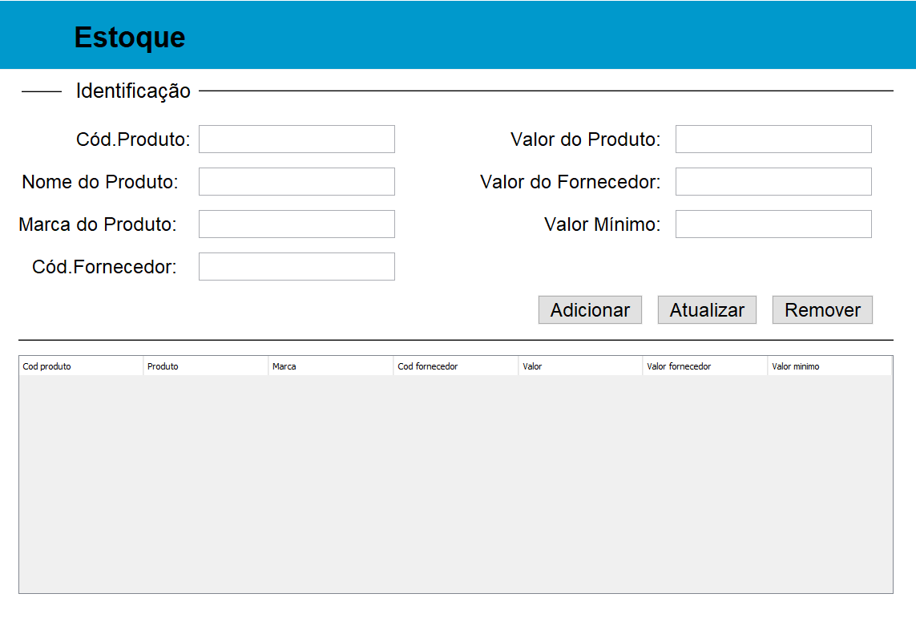
Telas Não funcionais & Funcionais
Tela NÃO Funcional

Slide 12
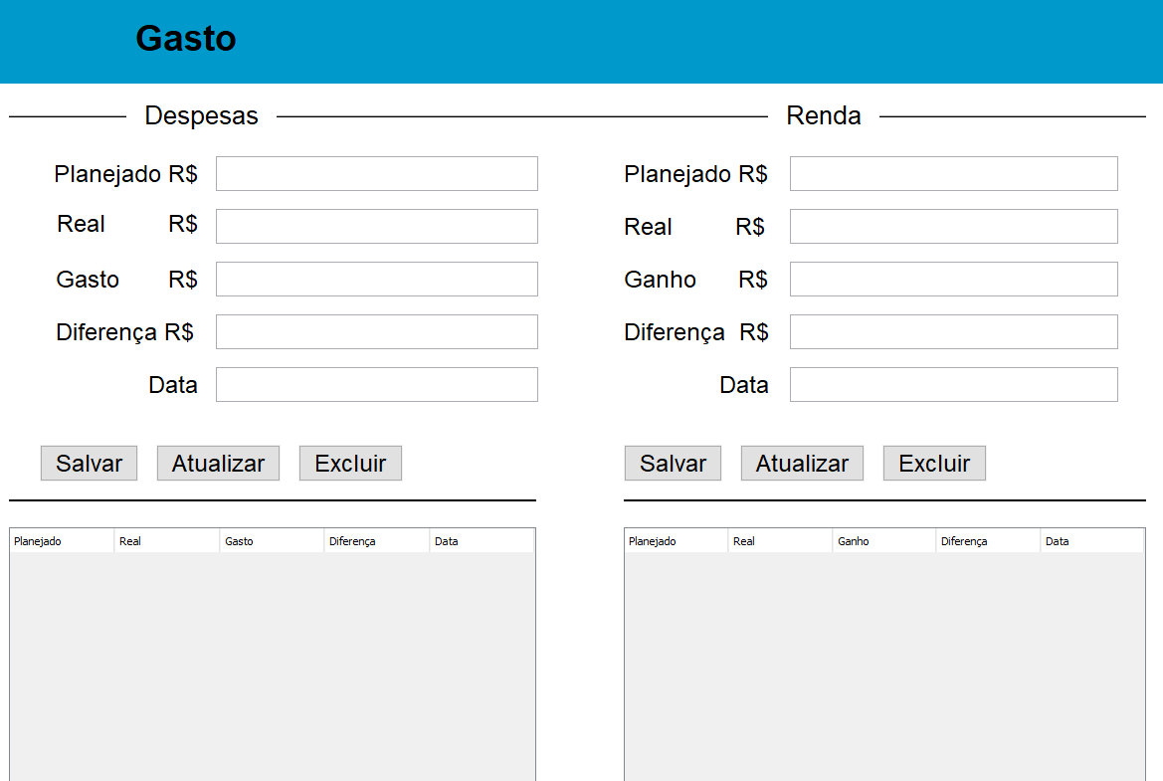
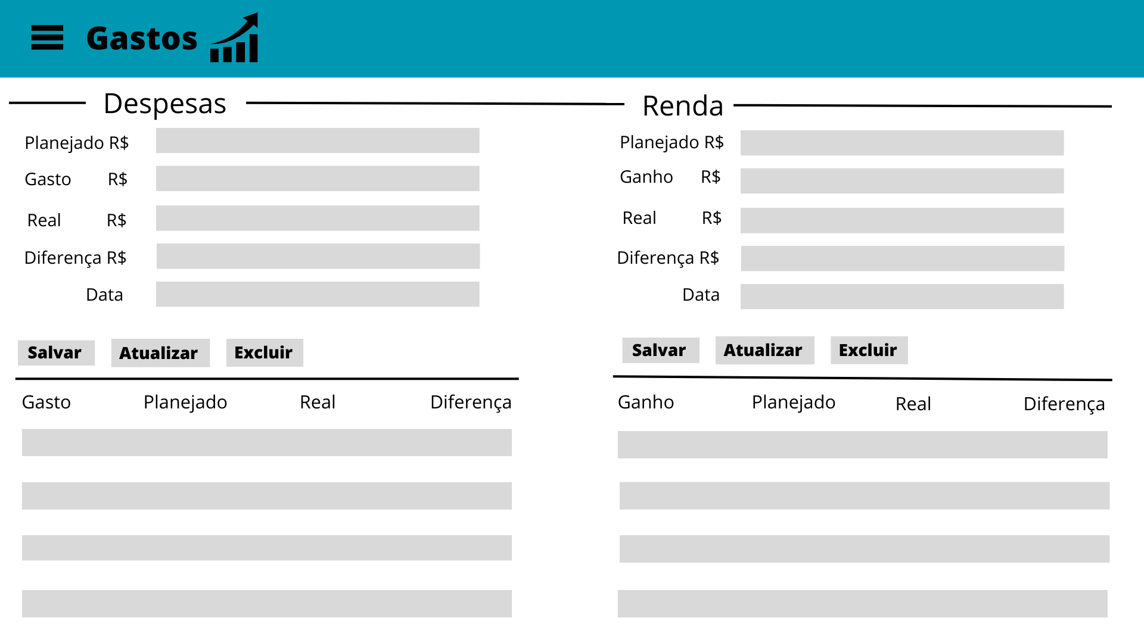
Telas Não funcionais & Funcionais
Tela NÃO Funcional

Slide 13
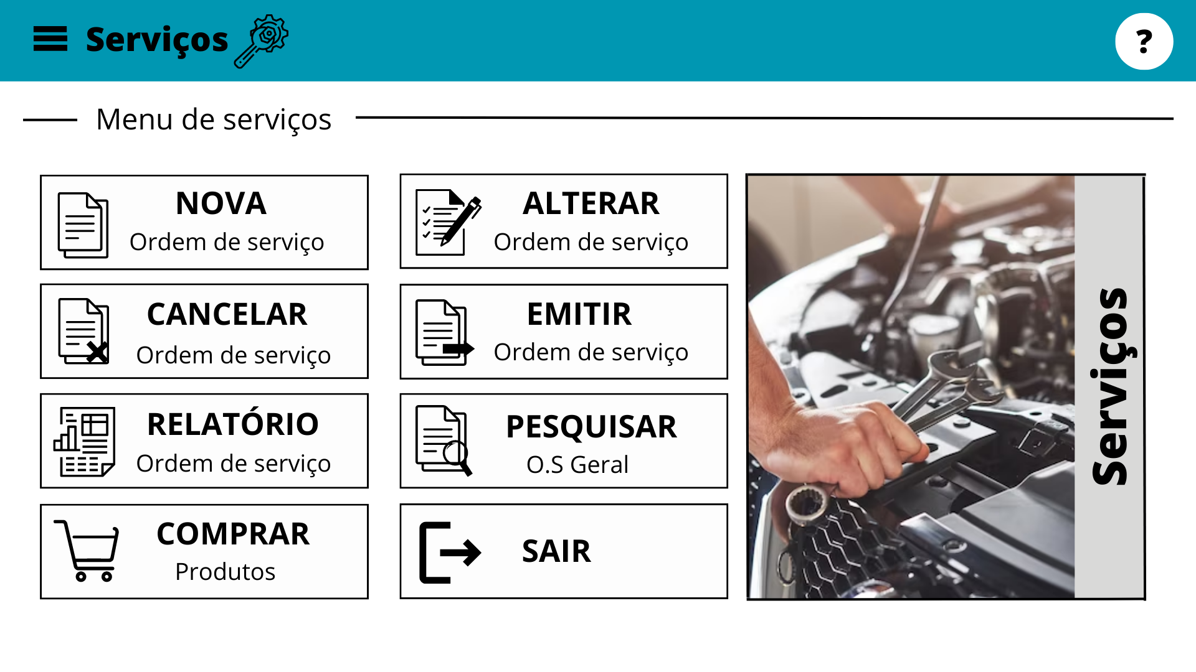
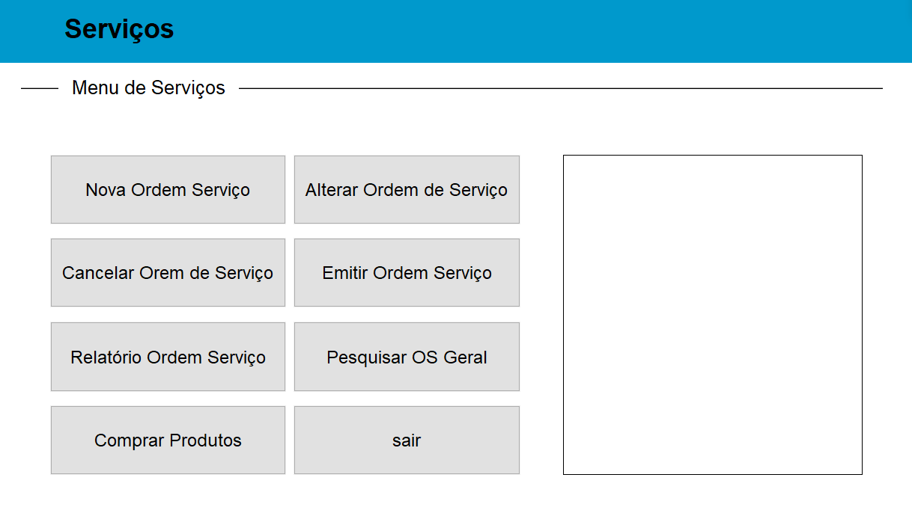
Telas Não funcionais & Funcionais
Tela NÃO Funcional

Slide 14
Obrigado
MODELAGEM DE SISTEMAS | PROGRAMAÇÃO DE APLICATIVOS | BANCO DE DADOS

